Slide 1
Презентація на тему: Композиція і Графіка
Виконали:учні 10-б класу
Юра Кінах і Орест Патлика

Slide 2
Основні поняття композиції
Композиція (від лат.compositio – поєднання суміщення) – поєднання різноманітних частин в єдине ціле відповідно до певної ідеї.
Композиція в ландшафтній графіці – це побудова графічного зображення (креслення, ескізу, архітектурного рисунку), обумовленого його змістом, характером, призначенням, необхідністю передати основний зміст, ідею проекту або окремих проектних рішень зрозуміло та переконливо.

Slide 3
Композиції бувають:
Фронтальна
Обємна
Глибинно-просторова

Slide 4
Засоби гармонізації композиції
Пропорція – це рівність двох відношень
Пропорційні величини – це величини, які залежать одна від одної таким чином, що із збільшенням однієї з них в декілька разів збільшується друга величина. В іншому випадку пропорції порушується

Slide 5
1. Поняття композиції в ландшафтній графіці. Основні види композиції
Фронтальна композиція характеризується розподіленням в одній площині елементів форми у двох напрямах по відношенню до спостерігача
Об’ємна композиція являє собою форму, яка має відносно замкнену поверхню, що сприймається з усіх сторін.

Slide 6

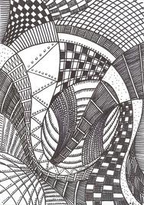
Фото композиції

